Slide 1

AI-Ready Filament Quality Scanner
НейроНитка — автономное устройство для диагностики филамента в 3D-печати
CEO/Founder Ловчев Роман

Slide 2

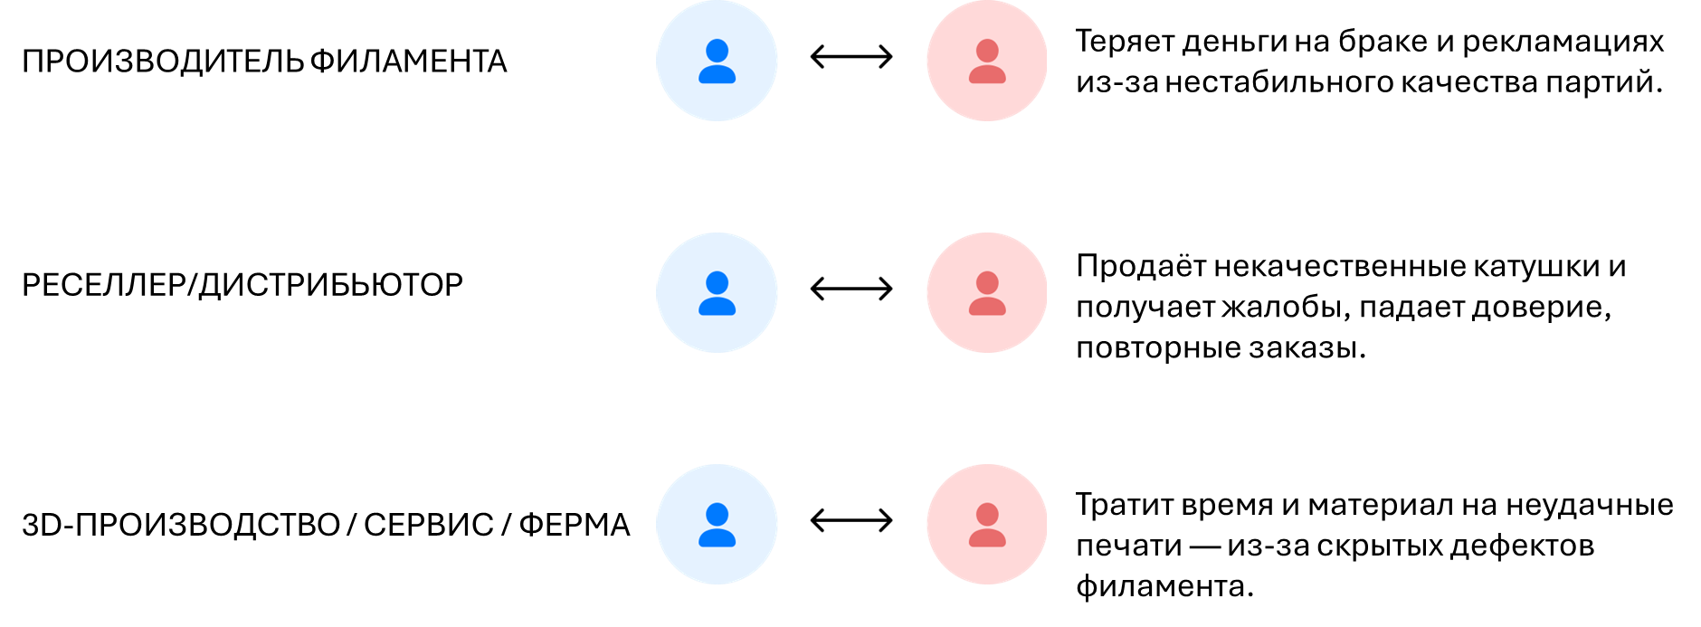
Проблема потребителя

Slide 3
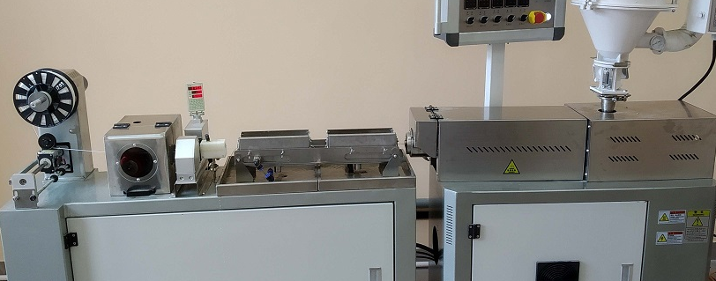
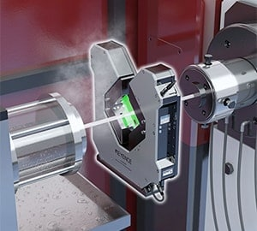
Как решается проблема сейчас
На сегодняшний день проблема решается следующим образом:
Производители филамента проверяют качество вручную или выборочно — максимум 1–2 катушки из 100.
Реселлеры не имеют средств для проверки, полагаются на доверие.
3D-сервисы выявляют дефекты только в процессе печати, теряя время и материал.

Slide 4
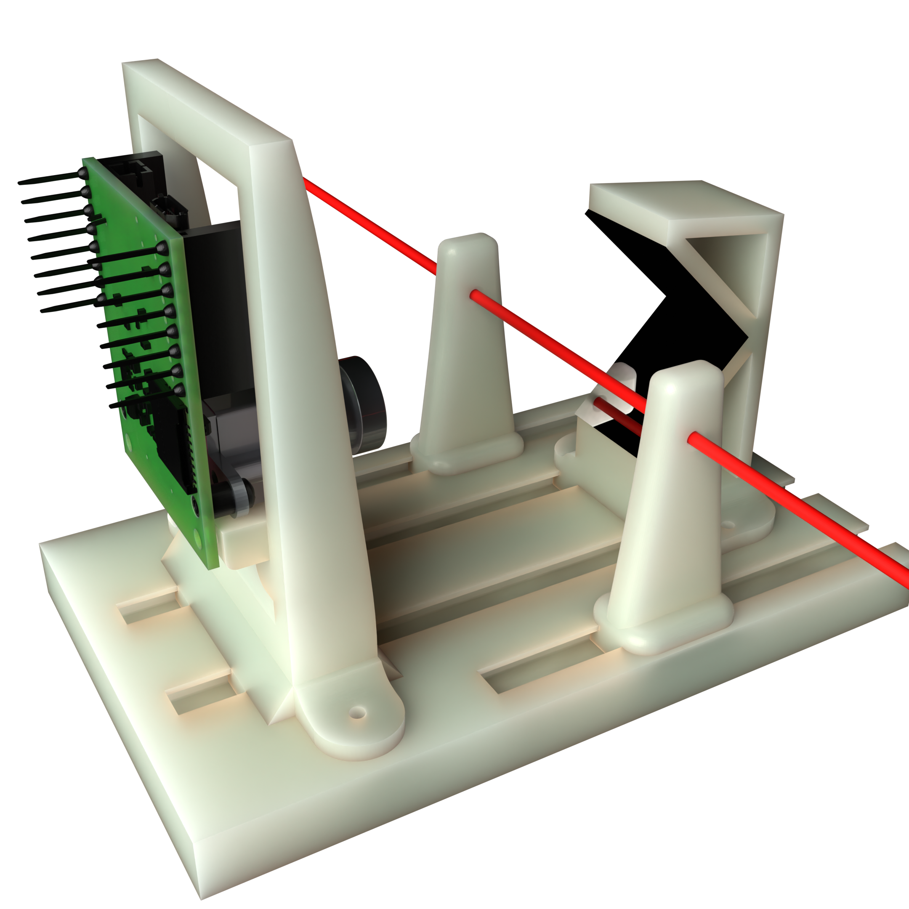
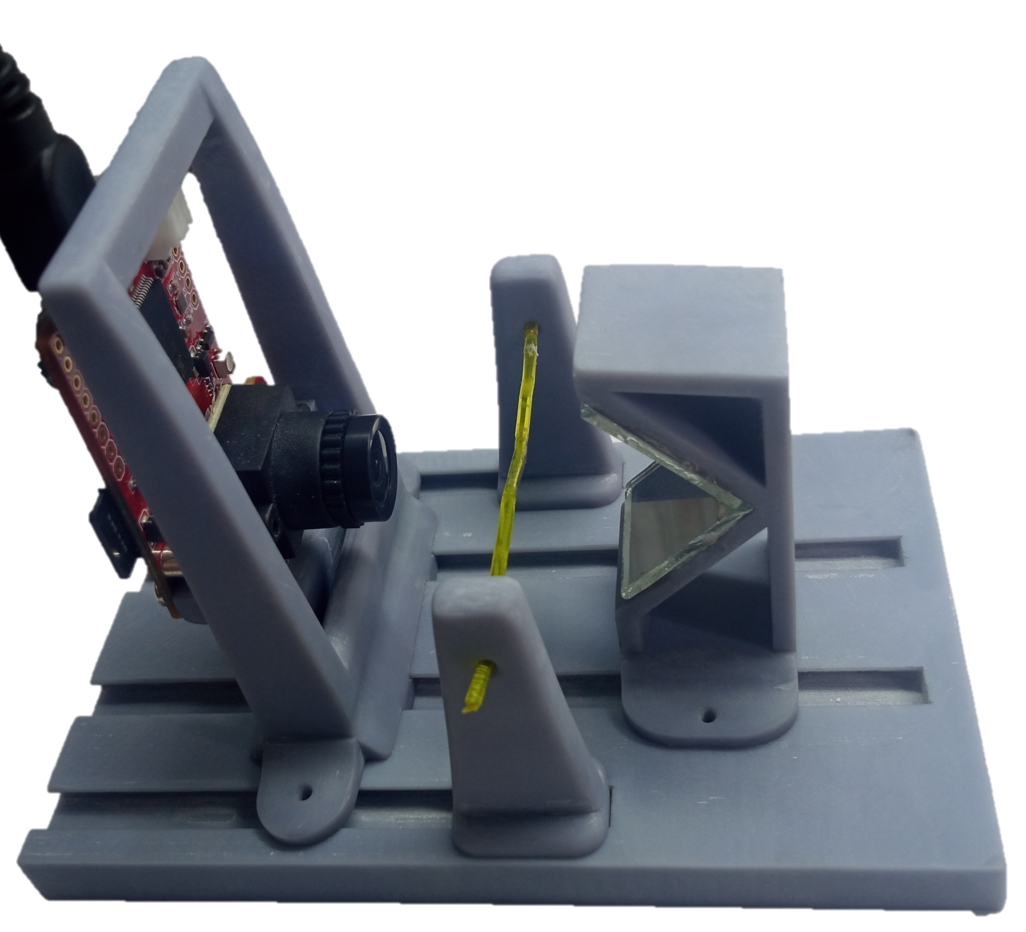
Наше решение - продукт
НейроНитка — автономное устройство для анализа качества 3D-филамента после производства, перед использованием.
ЧТО ДЕЛАЕТ ПРОДУКТ?
Проверяет диаметр и овальность 3D-филамента
Анализирует визуальные и структурные дефекты
Формирует паспорт качества катушки
Работает автономно
STARTUP LYNCH
Стадия TRL-3
На данный момент собран рабочий прототип прибора, подтверждающий реализуемость идеи.

Slide 5
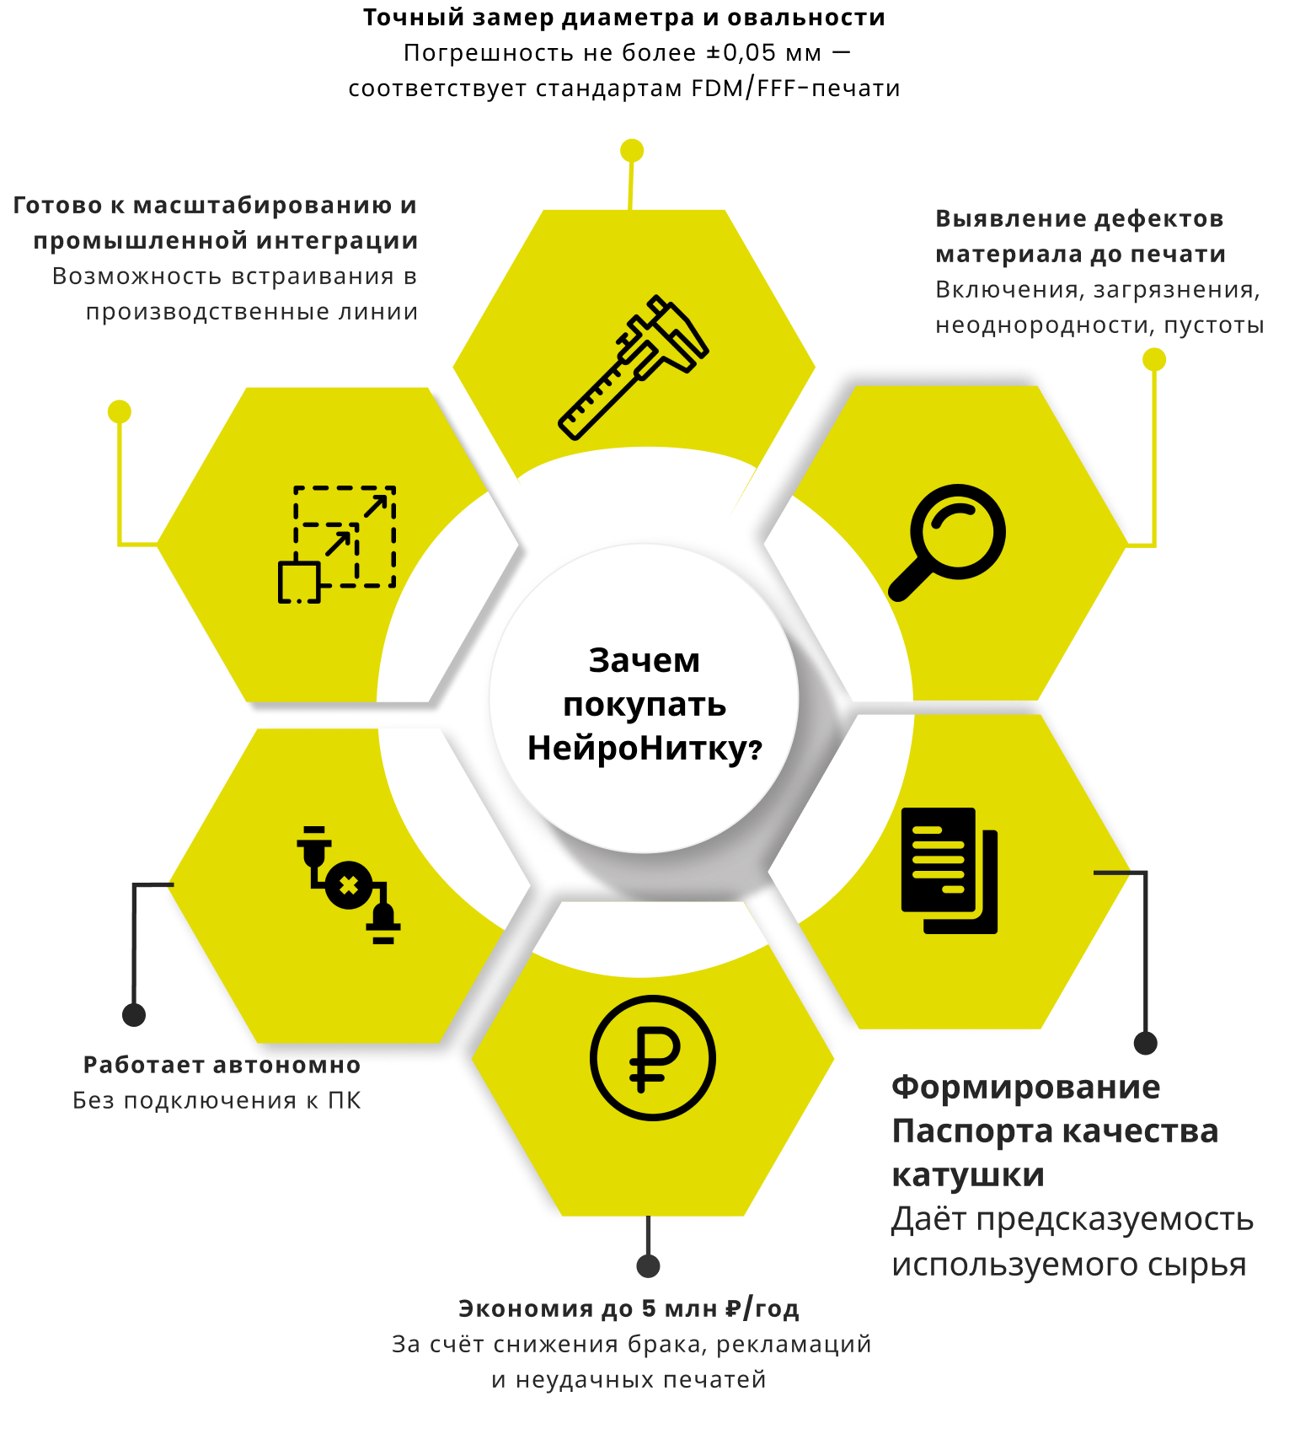
Наше решение- преимущества
РЕШАЕТ КЛЮЧЕВУЮ ПРОБЛЕМУ:
Отсутствие надёжной диагностики филамента после производства,
что приводит к браку, рекламациям и нестабильной печати.
ЧТО ПОЛУЧАЕТ КЛИЕНТ?
Сокращение потерь на браке до 20%
Повышение стабильности 3D-печати
Экономия до 5 млн ₽ в год на одном производственном цикле

Slide 6





Рынок
Объем рынка, динамика и прогноз роста:
Конкурентность рынка:
Прямых решений по POSTпроизводственному контролю филамента нет
По данным Next Move Strategy Consulting:
CAGR > 16%
С ~800 млн $ в 2023 до более 2 млрд $ к 2030
TAM
41,2 МЛРД ₽
Доля рынка:
2–3 года: 5–10% от SAM
190-200 млн руб.
SAM
24,8 МЛРД ₽
Тренды:
Импортозамещение: рост спроса на отечественные материалы
Необходимость сертификации
Рост сегмента B2B и промышленного FDM/FFF
Цифровизация контроля и верификации поставок
SOM
2-3 МЛРД ₽

Slide 7
Модель монетизации
Hardware + SaaS модель
Источник дохода | Что продаём | Цена / ставка | Особенности и почему монетизация стабильна
1. Продажа устройств (Hardware) | НейроНитка Pro — автономное устройство | ≈ 150 000 ₽ / шт | Прямая продажа, маржа ≈ 50%. Входная точка в экосистему клиента.
2. SaaS‑подписка (Analytic & Reports) | Облачная аналитика, отчёты, ИИ | 4 900 ₽/мес после 6‑месяцев | Повторные платежи, высокое удержание, LTV ≈ 3 × цена устройства (% дохода с подписки растёт с годами)
3. Транзакционная модель (комиссия) | 5% с продаж филамента, проверенного через НейроНитку | 5% от выручки клиента от использования устройства | Мы продаём «гарантию качества» – получаем долю от роста выручки заказчика или сниженных потерь
4. OEM-модули и White-label интеграция | Встраиваемые модули контроля в производственные линии | Цена по партнёрским соглашениям | Соглашения OEM повышают проникновение, а подписка растёт со словом "встраивается".
5. Data-as-a-Service | Аналитика по партиям, рейтинг филаментов, отчёты | Подписка от 50–200 тыс. ₽/год | Монетизация данных, которые мы собираем — внешний договор или индустриальные отчёты
ЦЕЛЬ ЧЕРЕЗ 3 ГОДА:
220 устройств/мес = 2 млрд ₽ в год
Пропорции: 40% — Hardware × 50% — SaaS / комиссия × 10% — Data / OEM
ФОРМУЛА ВЫРУЧКИ:
Выручка = X устройств × 150 000 ₽
+ Активные SaaS-подписки × 4 900 ₽/мес
+ 5% комиссия от доходов клиентов
+ OEM и продажи аналитических данных

Slide 8
Конкуренты
КРИТЕРИИ СРАВНЕНИЯ | НЕЙРОНИТКА | FILABOT FILAMEASURE(США) | 3DEVO EXTRUSION SENSOR (НИДЕРЛАНДЫ) | KEYENCE LS-9000(США)
Цена, ₽ | ≈ 150 000 ₽ | ≈ 430 000 ₽ | ≈ 480 000 ₽ | от 1 400 000 ₽
Форм-фактор | Настольный, автономный прибор | Линейный датчик, встраивается в экструдер | Датчик, встроен только в экструдер 3devo | Лазерная стойка, ставится в производственную линию
Этап контроля | POST-checking(перед печатью) | In-line (во время экструзии) | In-line (только в экструдере 3devo) | In-line (производственная линия)
Измеряет | Диаметр, овальность, цвет, визуальные дефекты | Только диаметр | Только диаметр | Только диаметр
Совместимость | Любые катушки Ø 1,75 / 2,85 мм | Только поток филамента от экструдера | Только с экструдером 3devo | Любая линия, но нужна калибровка
Автономность | Не нужен ПК | Требуется ПК/ПО | Требуется линия экструзии | Требуется ПК/ПО
КОНКУРЕНТНЫЕ ПРЕИМУЩЕСТВА
Автономность Работает без подключения к ПК, не требует встроенных решений — контроль филамента «на столе».
Многофункциональность Измеряет диаметр, овальность, цвет, визуальные дефекты — больше, чем просто геометрия.
POST-контроль Проверка катушки перед печатью. Конкуренты работают только в момент производства (inline).
Доступность внедрения Не требует встраивания в линию. Настольный формат — подходит малому и среднему бизнесу.
Универсальность Подходит для любых катушек

Slide 9
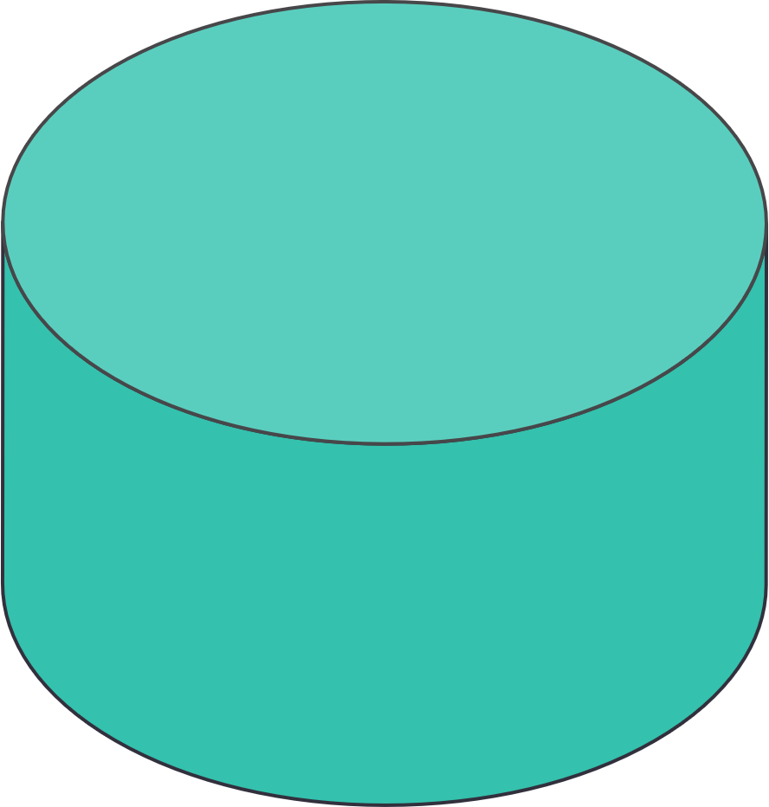

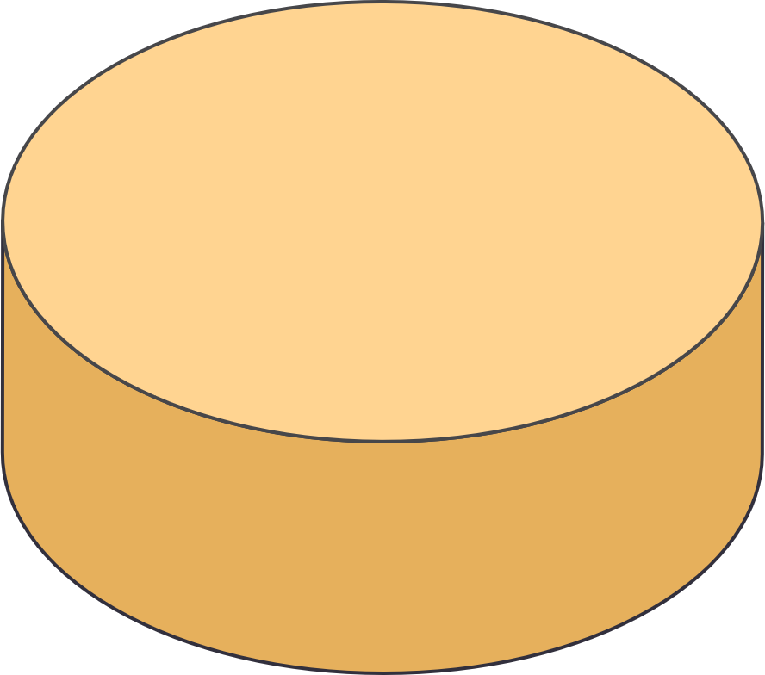
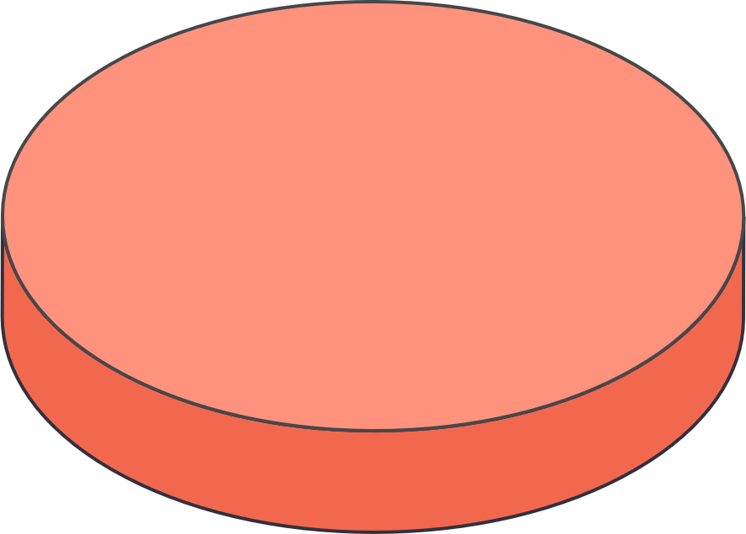
Дорожная карта
Фокус: за 12 месяцев перейти от прототипа к первым продажам и подписке, подтвердить unit-экономику для привлечения инвестиций.
Декабрь
Получение гранта Студенческий стартап
EVT-сборка ×2
Финализация ТЗ MVP 2.0
Сформировать пул пилотных партнёров (≥ 2)
Калибровка сенсоров ±0,05 мм
Запустить пилот у партнёров, собрать фидбэк
Доработка ПО v1 + отчёт
Патент + Дизайн
Первая партия 20
Запуск подписки
Контракт-производство
Инвест road-show
DVT-ревизия
Сертификация прибора
SaaS панель v1
20 предзаказов
Август-сентябрь
Q3 2025
Октябрь-декабрь
2025
Январь-март
2026
Апрель-июнь
2026

Slide 10

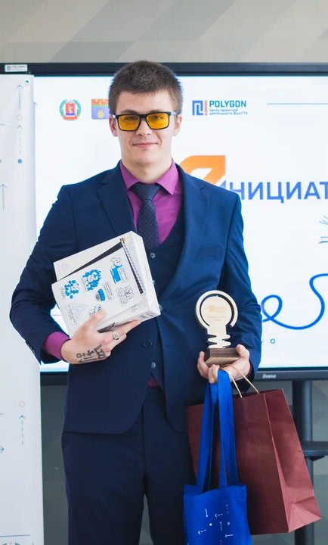
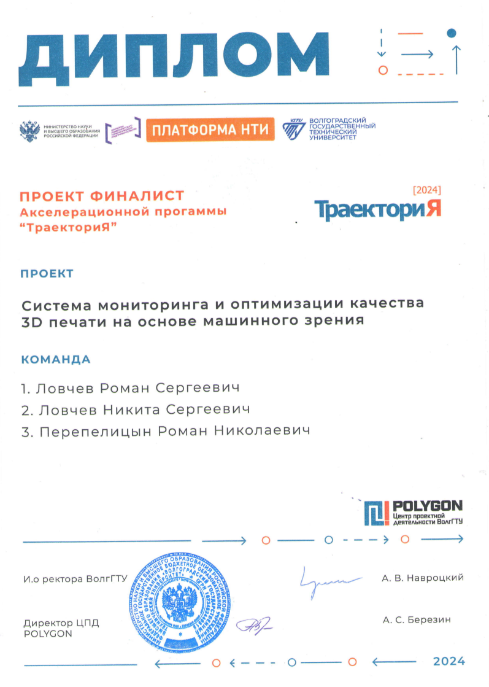

Контакты
Ловчев Роман
CEO/Founder + CTO
+79376969234 | tg: @repellok

Slide 11

CTA
Цель — вывести прибор на рынок за 12 месяцев, достичь 200+ проданных устройств и MRR ≥ 300 тыс. ₽
ПРЕДЛОЖЕНИЕ ИНВЕСТОРУ:
20 млн. ₽
10% от компании
На что пойдут средства:
• 6 млн ₽ — финальная R&D-доработка
• 8 млн ₽ — закупка и сборка первой партии (200 устройств)
• 3 млн ₽ — сертификация + пилоты
• 3 млн ₽ — маркетинг / SaaS-инфраструктура
Пилотные проекты: ищу 3–4 производства или 3D-фермы для тестового внедрения.
Команда: требуются минимум 5 человек (2 техника + full-stack + sales).
tg: @repellok

